Slide 1

기업사회 맞춤형프로젝트
프로젝트 진행계획 발표
양화대교 팀

Slide 2
목차
1
프로젝트 주제 소개
2
주제 선정 배경
3
수행 계획 및 예상 과제

Slide 3
Part 1
프로젝트 주제 소개
RPA를 활용한 중고 거래 모니터링 서비스

Slide 4






Part 1
프로젝트 주제 소개
DATABASE
REFINED
DATA
관련 정보 수집
데이터 정제
결과 보고
가격, 위치, 거래방식
허위매물 및 불필요 정보 제거
중고 거래 사이트
RPA
(Robotic Process Automation)

Slide 5
Part 2
주제 선정 배경

Slide 6
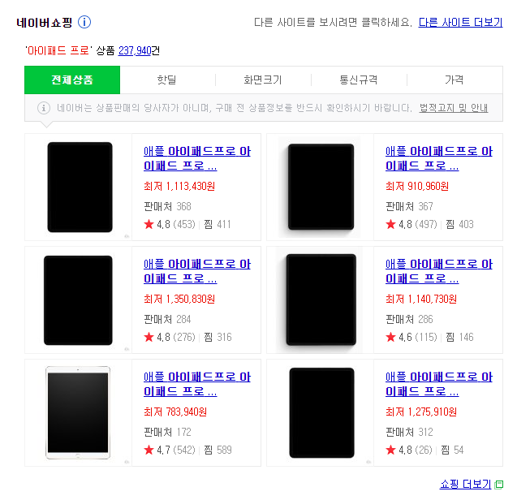
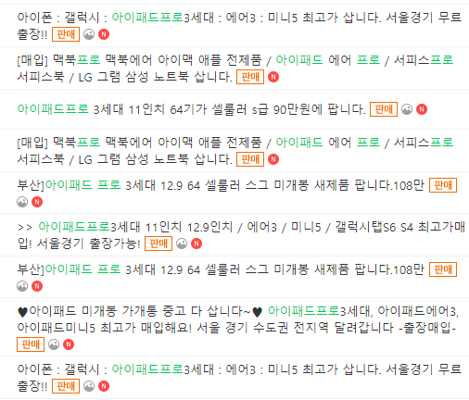
Part 2
주제 선정 배경 – 중고 물품 데이터
신제품 정보
중고 제품 정보
VS
포털 및 쇼핑몰 사이트에 의해 잘 정리된 제품별 데이터
정리되지 않고 허위 정보가 많은 데이터

Slide 7



Part 2
주제 선정 배경 – RPA 프로세스
서비스 모니터링
웹 데이터 크롤링
데이터 정제 작업
RPA를 활용한 서비스 모니터링
키워드 검색 기반 데이터 수집
수집한 데이터의 정제 작업

Slide 8
Part 2
주제 선정 배경 – RPA 프로세스
중고 거래 사이트의 실시간 모니터링
문제 발견
문제 즉각 보고 후 사용자에 의한 조치
서비스 모니터링
RPA를 활용한 서비스 모니터링

Slide 9
Part 2
주제 선정 배경 – RPA 프로세스
중고 거래 사이트 크롤링
(웹 주소, 가격, 거래 장소 등)
DATABASE
DATABASE
DATABASE
웹 데이터 크롤링
키워드 검색 기반 데이터 수집

Slide 10


Part 2
주제 선정 배경 – RPA 프로세스
DATABASE
DATABASE
DATABASE
User 편의를 고려한 데이터로 정제
데이터 정제 작업
수집한 데이터의 정제 작업

Slide 11
Part 3
수행 계획 및 예상 과제

Slide 12

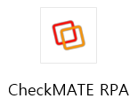




Part 3
수행 계획 – 개발 환경
GitHub
협업 및 형상관리
Checkmate RPA
.NET WPF
RPA 프로세스 구현
GUI 구현
ORACLE DB
C#
DATABASE
세부 프로세스 구현

Slide 13
Part 3
수행 계획 - 일정
⊙기능 상세 설계
⊙프로세스 설계
⊙UI/UX 설계
⊙DB 설계
⊙설계 마무리
⊙크롤링 프로세스 구현
⊙DB 구현
⊙데이터 정제 및 보고 프로세스 구현
⊙GUI(서비스) 구현
⊙테스팅 및 디버깅
⊙발표 ⊙최종 보고서 작성
10월 1주
2주
3주
4주
11월 1주
2주
3주
4주
12월 1주
2주
3주
4주

Slide 14
Part 3
예상 주요과제
과제명 | 허위 데이터 분석 | 크롤링 | 편의성
문제 | 허위 데이터를 거르기 위한 프로세스 필요 | 특정 사이트 크롤링이 난해할 수 있음 | 사용자의 편의성을 고려한 UI가 필요
해결 방안 | 관련 알고리즘 개발 AI 활용 | 필요시 타 도구 이용 개발 (Selenium 등) | 관련 개발 도구 이용 (WPA 등)
예상 난이도 | 상 | 중 | 하

Slide 15
프로젝트 수행계획 발표
감사합니다

